Slide 1

Муниципальное бюджетное дошкольное образовательное учреждение №125 г.Мурманска
Эффективные технологии и практики развития познавательно-исследовательской деятельности воспитанников дошкольной организации
“Расскажи – и я забуду,
покажи – и я запомню,
дай попробовать – и я пойму”
Воспитатель высшей квалификационной категории:
Жукова Ольга Викторовна

Slide 2
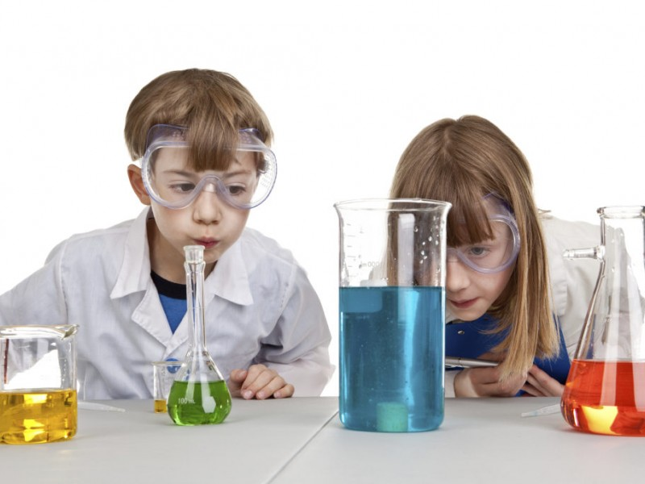
Исследовательская деятельность - это особый вид интеллектуально-творческой деятельности на основе поисковой активности и на базе исследовательского поведения; это активность ребенка, направленная на постижение устройства вещей, связей между явлениями окружающего мира, их упорядочение и систематизацию.

Slide 3

Цель исследовательской деятельности в детском саду - формирование у дошкольников основных ключевых компетенций, способность к исследовательскому типу мышления.
Задачи исследовательской деятельности:
расширить и систематизировать элементарные естественнонаучные и экологические представления детей.
формировать навыки постановки элементарных опытов и умения делать выводы на основе полученных результатов.
развивать стремление к поисково-познавательной деятельности.
способствовать овладению приемами практического взаимодействия с окружающими предметами.
развивать мыслительную активность, умение наблюдать, анализировать, делать выводы.
воспитывать интерес к познанию окружающего мира.
стимулировать желание детей экспериментировать.

Slide 4
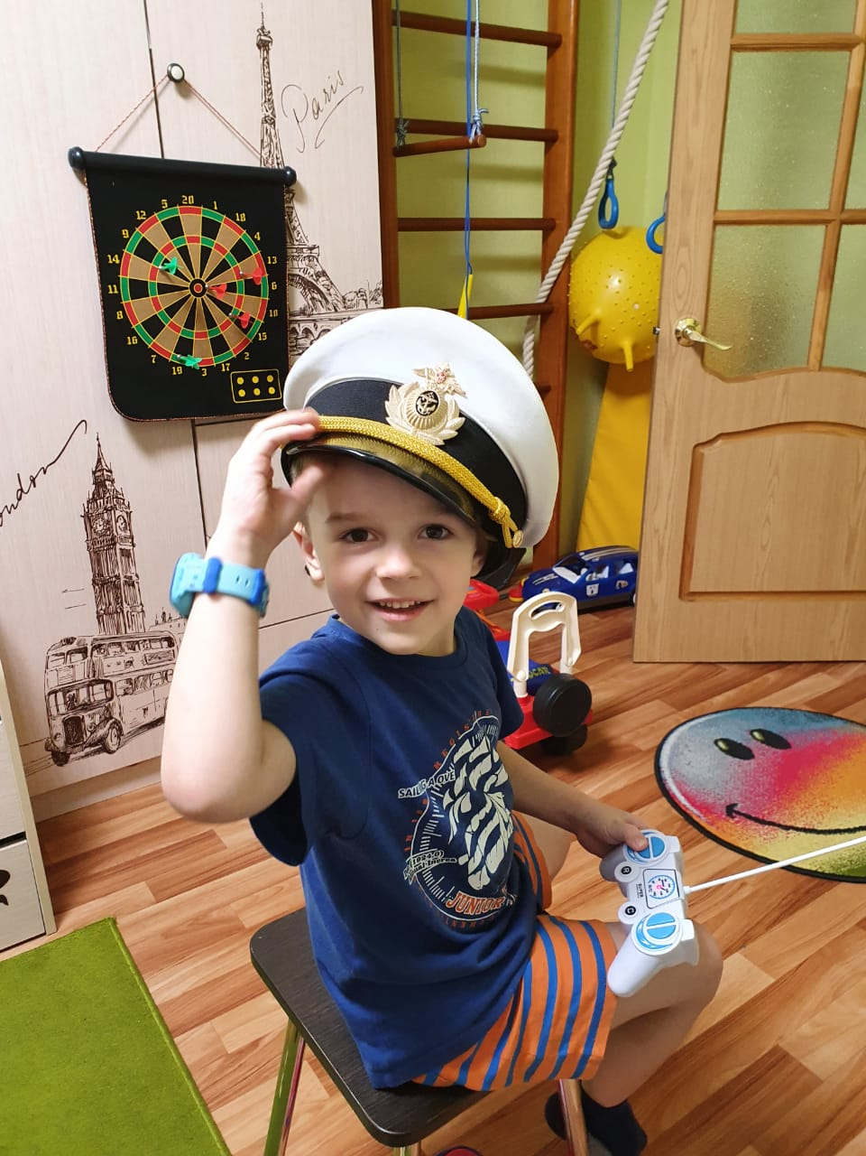
УСПЕШНОСТЬ ИССЛЕДОВАТЕЛЬСКОЙ ДЕЯТЕЛЬНОСТИ
Работать по этой технологии может каждый, так как это интересно и детям и взрослым.
Ребёнок – исследователь с рождения, но осознанно что-то делает в 5 лет а готовить ребёнка к этой деятельности можно с раннего возраста. Способность к интеллектуальным усилиям, исследовательские умения, логика и смекалка сами по себе не окрепнут. Первые помощники в этой деятельности родители и педагоги.
Важно, чтобы была атмосфера лаборатории.

Slide 5
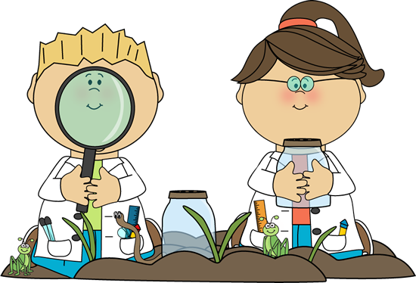
НЕОБХОДИМО НАУЧИТЬ ДЕТЕЙ СЛЕДУЮЩИМ УМЕНИЯМ
видеть проблемы;
задавать вопросы;
выдвигать гипотезы;
давать определение понятиям;
классифицировать;
наблюдать;
формировать умения и навыки проведения экспериментов;
делать выводы и умозаключения;
доказывать и защищать свои идеи;
структурировать полученный в ходе исследований материал.

Slide 6
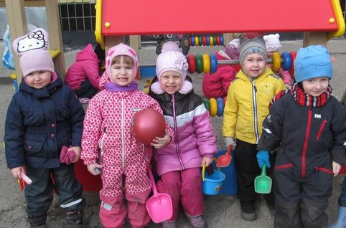
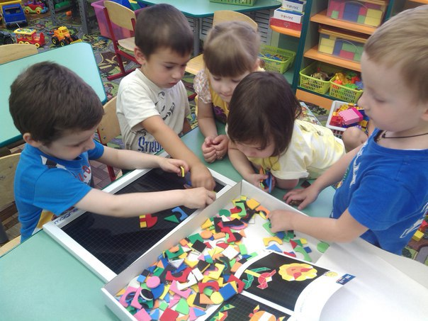
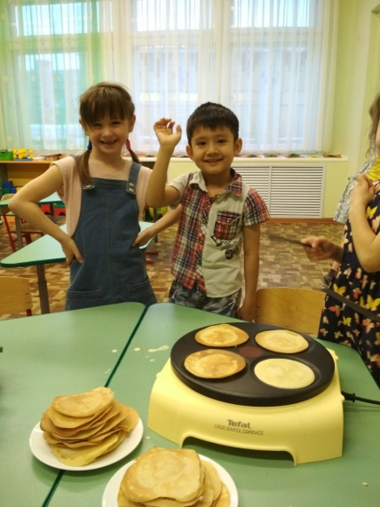
НАБЛЮДЕНИЕ
Самый популярный и доступный метод исследования. Чтобы наблюдать важно иметь наблюдательность – это сплав внимательности и мышления.

Slide 7
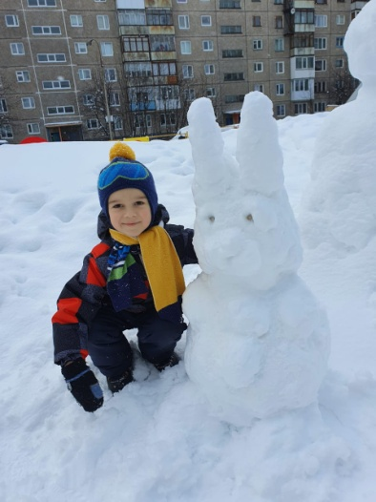
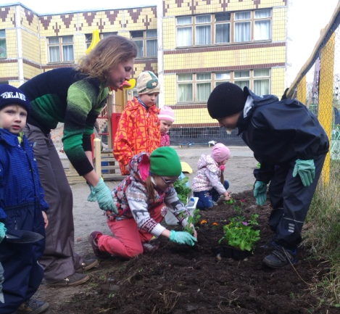
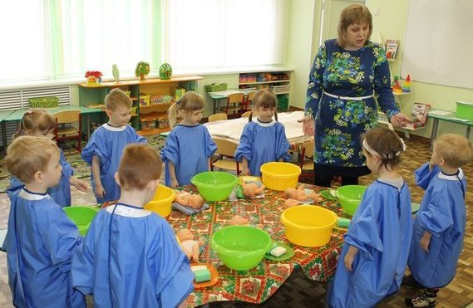
ВИДЕТЬ ПРОБЛЕМЫ
Под проблемой понимается явно сформулированный, а чаще комплекс вопросов и задач, возникающих в ходе работы и заставляют задуматься. Таким образом проблема – это затруднение, неопределённость, требующие каких-то действий.
Игра « Волшебные превращения»
На основе этой игры проводим мысленный эксперимент: Что будет, если воду греть? Что случиться со снегом в группе? Что будет если поджечь бумагу? И т.д.

Slide 8
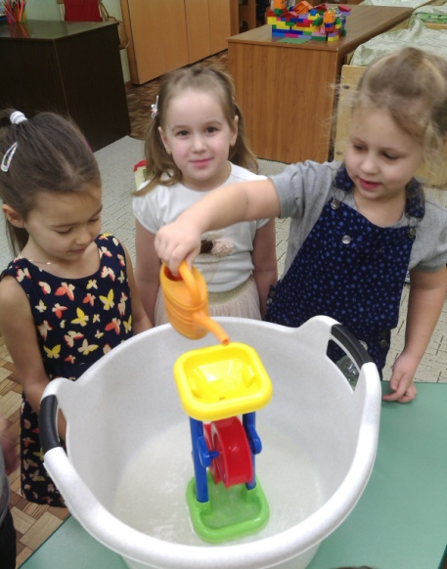
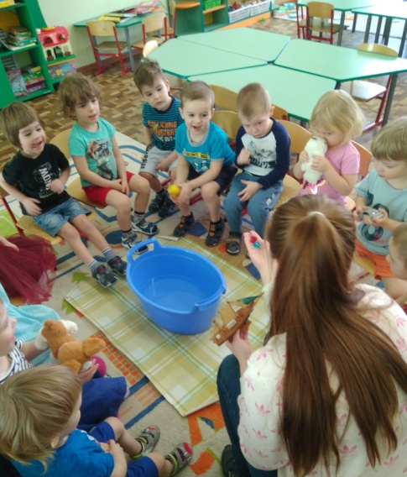
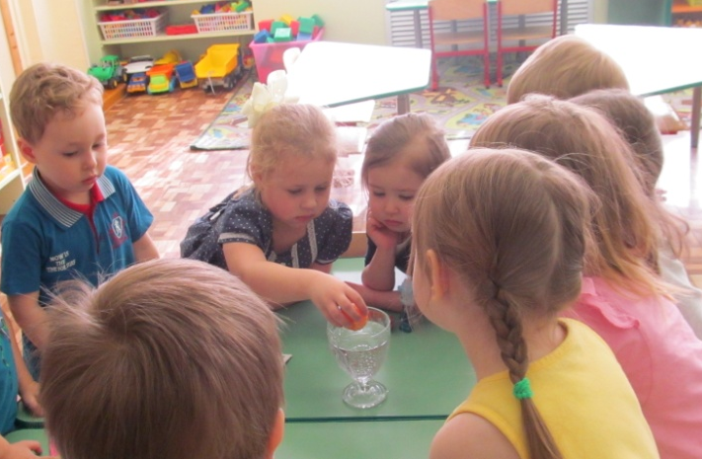
ВЫДВИГАТЬ ГИПОТЕЗЫ, ПРЕДПОЛОЖЕНИЯ
Можно специально потренироваться при помощи упражнения
«Давайте вместе подумаем ….. Как муравьи узнают дорогу домой?
И вот какие могут быть гипотезы: «муравьи определяют дорогу по солнцу», муравьи идут за теми, кто знает дорогу», « запоминают дорогу по окружающим предметам»…
Таким образом гипотезы, предположения, провокационные идеи позволяют ставить реальные и мысленные эксперименты. Для того чтобы научиться вырабатывать гипотезы , надо научиться размышляя, задавать вопросы.
Для этого используем слова:
Может быть…. Предположим ….
Допустим … Возможно …
Что если …

Slide 9
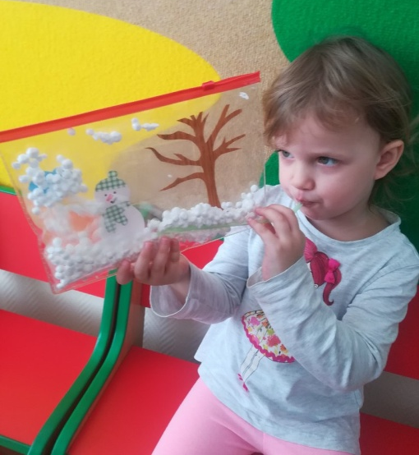
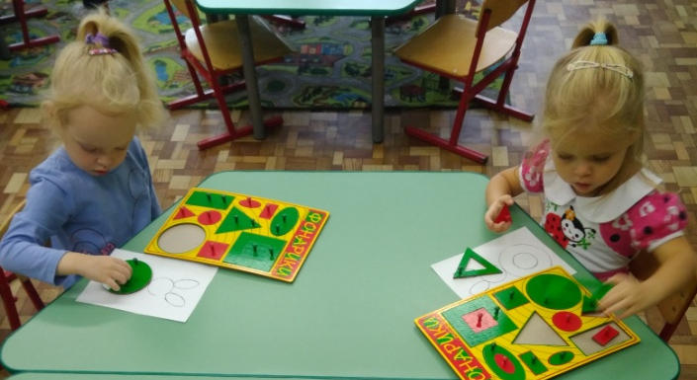
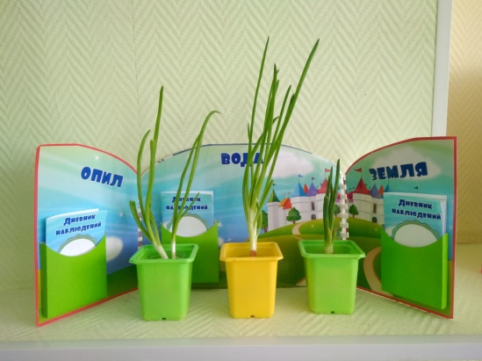
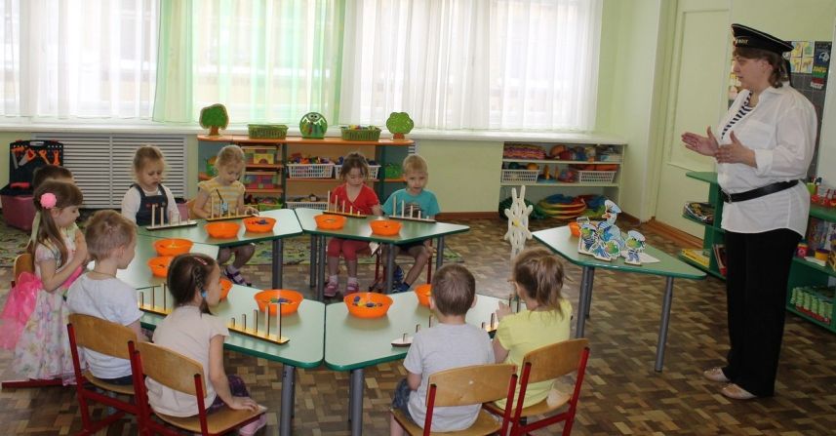
УМЕНИЯ И НАВЫКИ ПРОВЕДЕНИЯ ЭКСПЕРИМЕНТОВ
1.Мысленный эксперимент
Что можно сделать из куска бумаги?
Представьте мальчик играя в футбол, разбивает окно. Что скажет ему хозяйка этого окна, родители?
2. Экспериментирование

Slide 10
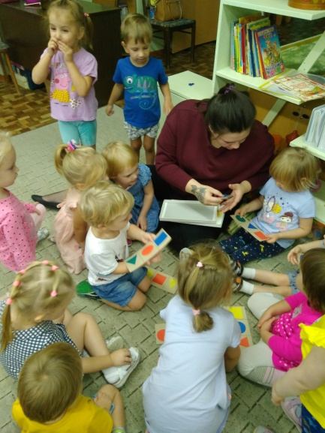
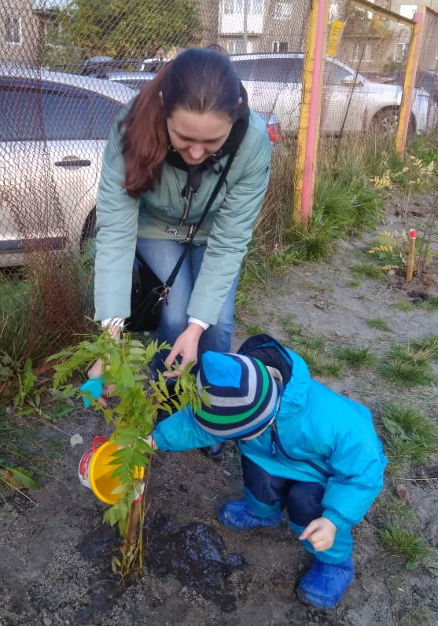
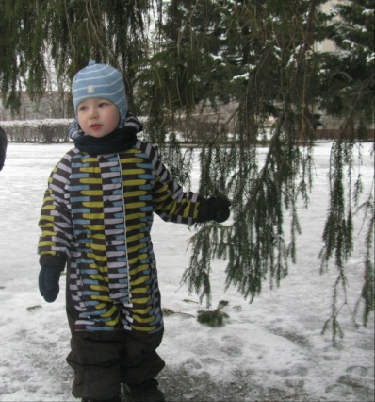
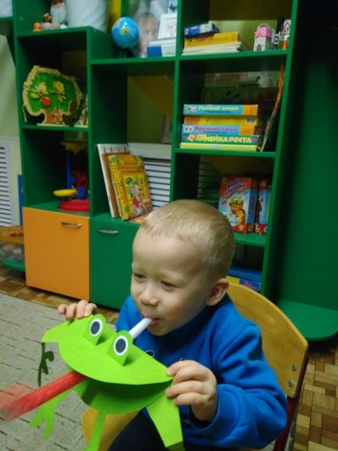
ДЕЛАТЬ ВЫВОДЫ И УМОЗАКЛЮЧЕНИЯ
1.« Как люди смотрят на мир»:
На листе бумаги(на доске) нарисовать несложные композиции из геометрических тел и линий не изображающих ничего конкретного. –«Что здесь изображено?».Выслушав всех - « Кто же прав?» – « Все правы по своему» – « Так как разные люди на мир смотрят по-разному».
2. Скажите, на что похожи: ветки ели.
3.Поиск предметов имеющих общие признаки:
- Назовите предметы, которые одновременно твёрдые и прозрачные
…блестящие, синие, твёрдые.
- Назовите как можно больше живых существ с признаками: добрый, шумный, подвижный, сильный.

Slide 11
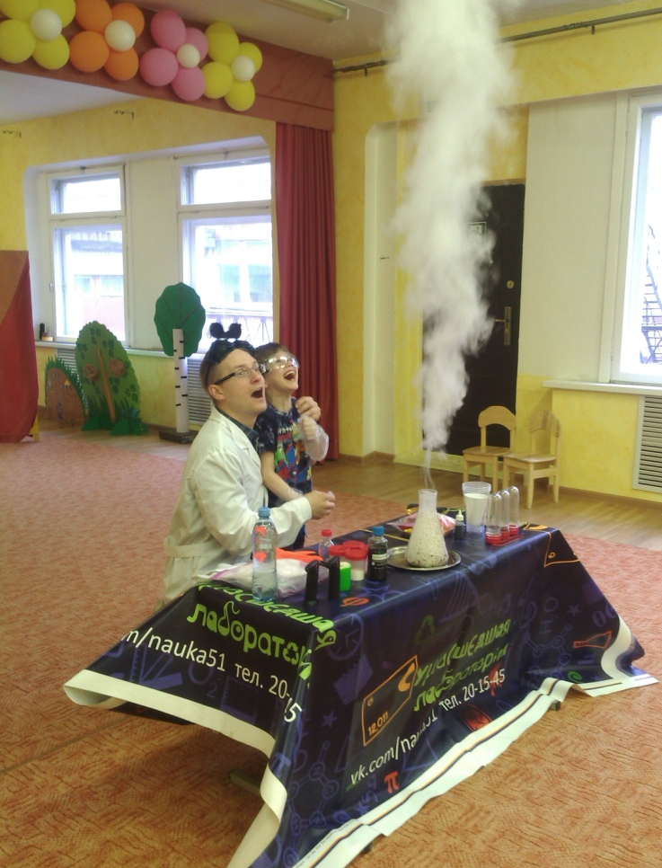
ЧТО ДАЁТ ИССЛЕДОВАТЕЛЬСКАЯ РАБОТА
Ребёнок почувствовавший себя исследователем, овладевший искусством эксперимента, побеждает нерешительность и неуверенность в себе.
У него просыпаются инициатива, способность бодро преодолевать трудности, переживать неудачи и достигать успеха, умение оценивать и восхищаться достижением товарища и готовность прийти ему на помощь. Вообще опыт собственных открытий – одна из лучших школ характера.
Очень ценно то, что наши дети не ждут от нас сиюминутного ответа, а стараются сами найти ответ, говоря: - «Я думаю… Я знаю… Я видел...», таким образом, умеют рассуждать, обмениваться мнениями, знаниями.

Slide 12

То, что я услышал, я забыл.
То, что я увидел, я помню.
То, что я сделал сам, я знаю
Исследовательская технология как специально – организованная деятельность способствует становлению целостной картины мира и познанию окружающей действительности дошкольника.

Slide 13

Спасибо за внимание!

